Slide 1
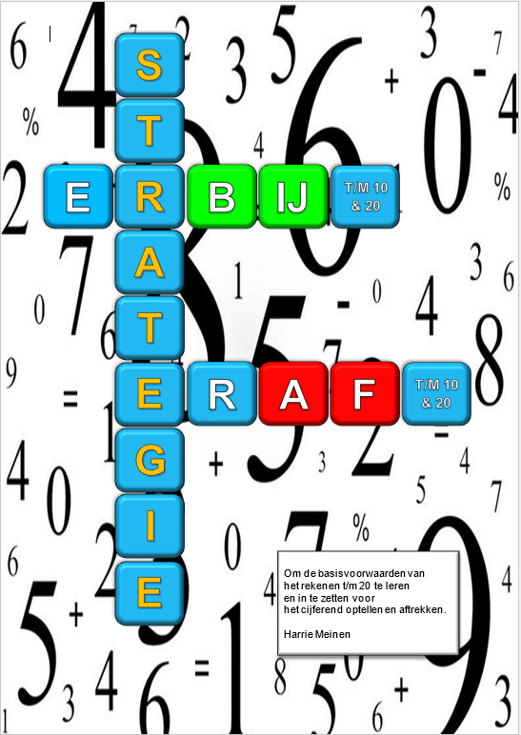
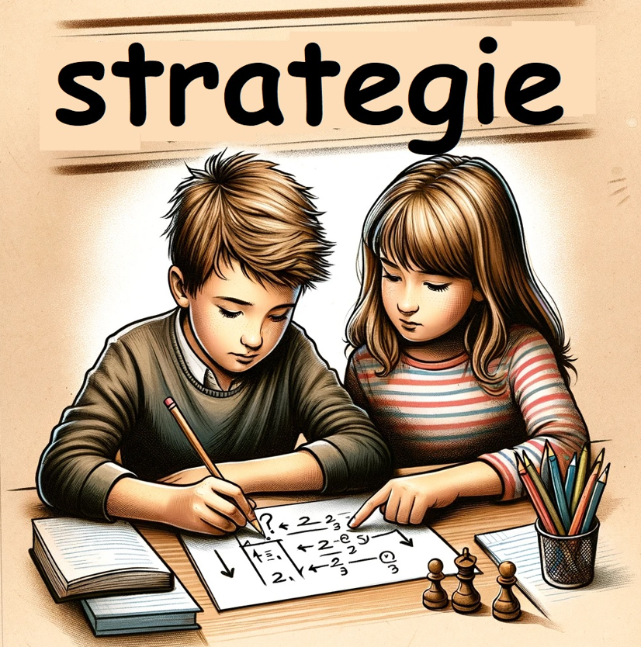

Slide 2
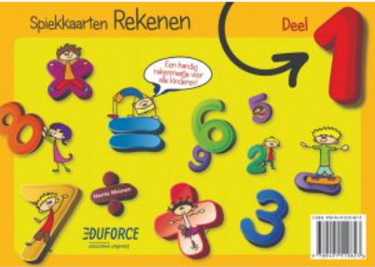
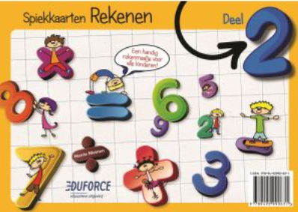
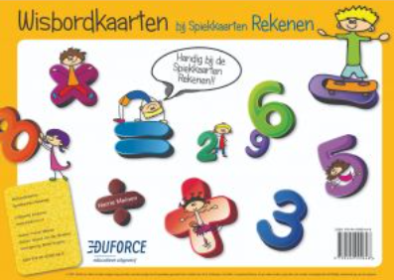
Introductie
Automatiseren van de sommen tot en met twintig is voor het rekenonderwijs zeer belangrijk! Automatiseren is een sleutelwoord.
Zonder automatiseren kan geen energie worden vrijgemaakt voor hogere denkprocessen en vaardigheden die bijvoorbeeld bij vraagstukken of andere problemen nodig zijn (Biervliet, 1995).
Wanneer een leerling ‘vastloopt’ in het rekenonderwijs is vaak de diepere oorzaak van het rekenprobleem het niet automatisch beheersen van de sommen tot en met twintig en de tafels tot en met tien.
Het is dus heel belangrijk dat leerlingen binnen het onderwijs goed leren automatiseren.

Slide 3

Automatiseren - werkdefinitie
De leerling kent alle splitsingen tot en met 20 én de (deel)tafels van vermenigvuldiging tot en met 10 ‘uit het hoofd’. Als sommen zijn geautomatiseerd, kan een leerling doorgaans binnen 3 seconden het antwoord geven. Wanneer er meer tijd nodig is, bestaat de kans dat er tellend gerekend is.

Slide 4
Resultaten
literatuuronderzoek
Wat is belangrijk voor het snel oplossen van sommen
waarbij met name gelet wordt op begrip en motivatie:
Gerichte instructietijd
Klassikale interactieve instructie
Aanmoedigen de handelingen te benoemen
Aanleren van m.n. één rekenstrategie
Regelmatige, korte oefenmomenten
Structuur bieden
Rekenplezier verhogen (o.a. bewegend leren
en rekenspelletjes)
8. Computergebruik = ondersteunend
9. Systematische aandacht voor automatiseren – ook hogere leerjaren
10. Succeservaringen >> motivatie en zelfvertrouwen
11. Vroege instructie en interventie
12. Oefenen gedurende de hele basisschooltijd
Uit een Nederlands onderzoek bleek namelijk dat leerlingen in zes weken tijd gemiddeld anderhalf jaar vooruitgingen in hun Didactische Leeftijd Equivalent (DLE) (Bosman, 2015). Opvallend was dat deze vooruitgang net zo groot was bij leerlingen mét een rekenachterstand als leerlingen zónder die achterstand.

Slide 5

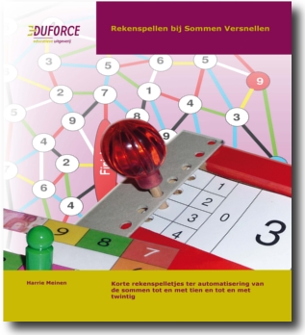
Voor wie?
Voor kinderen die een tellende strategie blijven hanteren en daardoor maar niet de basisbewerkingen van het rekenen snel en handig leren beheersen
Het is een methodiek die voor individuele kinderen of in en klein groepje ingezet kan worden.
Strategieën als splitsen van het 10-tal, verdubbelen en halveren worden ingeslepen.
Deze methodiek kan goed ingezet worden voor kinderen vanaf groep 4 of 5 om te komen tot cijfermatig optellen en aftrekken.

Slide 6
Stappenplan
Strategie werkt met een stappenplan. Het stappenplan leidt je door dit protocol.
Zo ben je verzekerd van een optimale begeleiding van de leerling
Stap 1
Informatie
Het belang van automatiseren
Stap 2
Signaleren
Vier-Minuten-Toets
plus tot 10
min tot 10
plus over het 10-tal
min over het 10-tal
klassikaal of individueel
Stap 3
Het Rekengesprek
Opstarter + Rekenonderzoek
individueel
Vraag door + noteer hoe de leerling rekent
Beslismoment
Plan van aanpak
Sommen t/m 10: optellen
Sommen t/m 10: aftrekken
Sommen t/m 20: optellen
Sommen t/m 20: aftrekken
Combi aanpak

Slide 7
Aanpak 1
Automatiseren t/m 10
Vingerbeelden, balspel
Splitsen + strategiekaart
Opgavenboekje + accentstift + strategiekaart
Spel: splits / keer om / maak 10 / plussen en minnen / versnellingsbak / flipflat / bingo
Combi aanpak
U kunt ook besluiten aanpak 1 en 2 te combineren
Bijvoorbeeld: oefenen met min-sommen onder het 10-tal en oefenen met plus-sommen over het 10-tal.
Ander voorbeeld: oefenen met plus-sommen over het 10-tal en oefenen met min-sommen over het 10-tal
Maak in dat geval wel aparte boekjes zodat de leerling optellen en aftrekken niet door elkaar haalt
Aanpak 2
Automatiseren t/m 20: optellen
Verliefde harten, dubbelsommen, balspel
Opgavenboekje + accentstift + strategiekaart
Spel: keer om / hebbes / dubbelslag / bingo
Aanpak 3
Automatiseren t/m 20: aftrekken
Verliefde harten, dubbelsommen, balspel
Opgavenboekje + accentstift + strategiekaart (+ structureerboekje)
Spel: keer om / veel-meer-meest / bingo / wie scoort het minst?
Werkboekjes
Er zijn twee soorten werkboekjes
1. Oefenen: 40 sommen per pagina
gebruik vier kleuren accentstiften
2. Inslijpen: 100 sommen per pagina
de opdracht staat boven de pagina
zoek eerst die sommen en gebruik één kleur

Slide 8
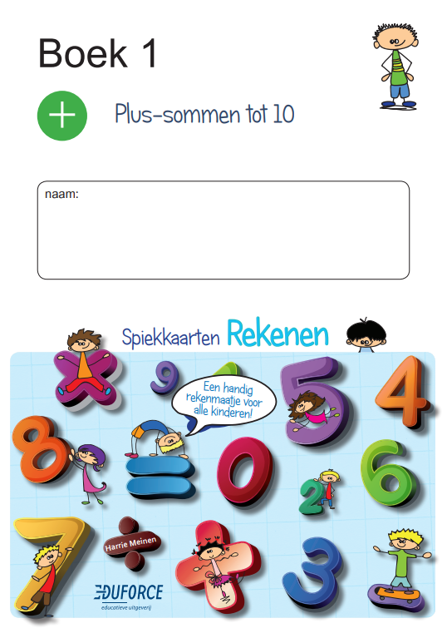
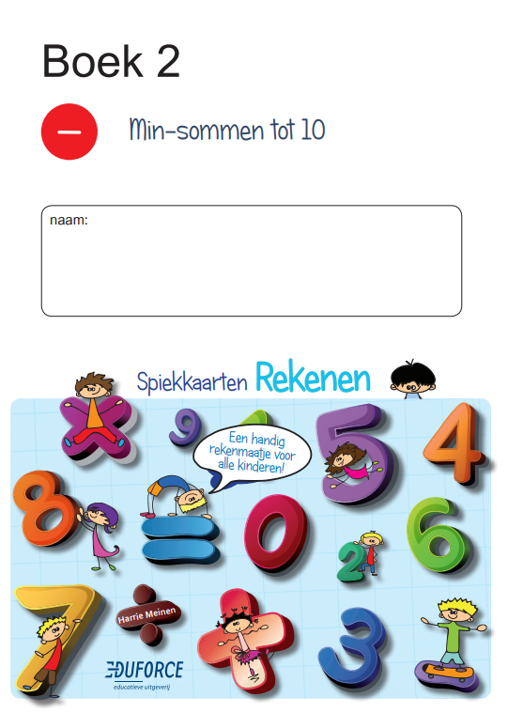
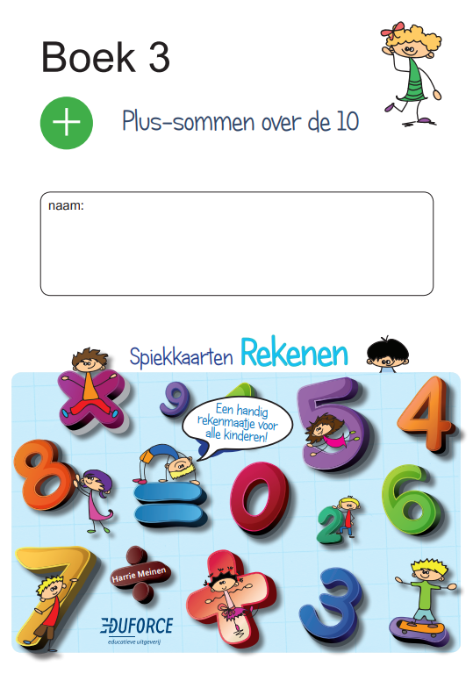

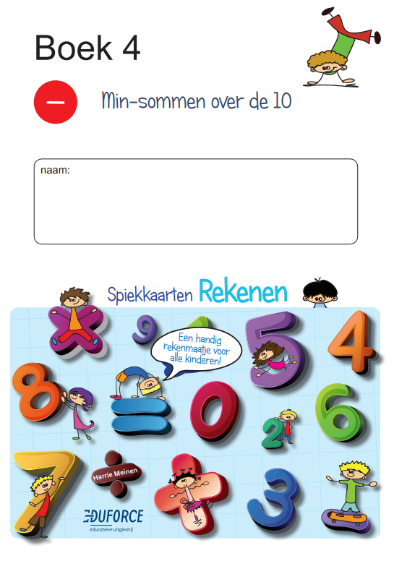
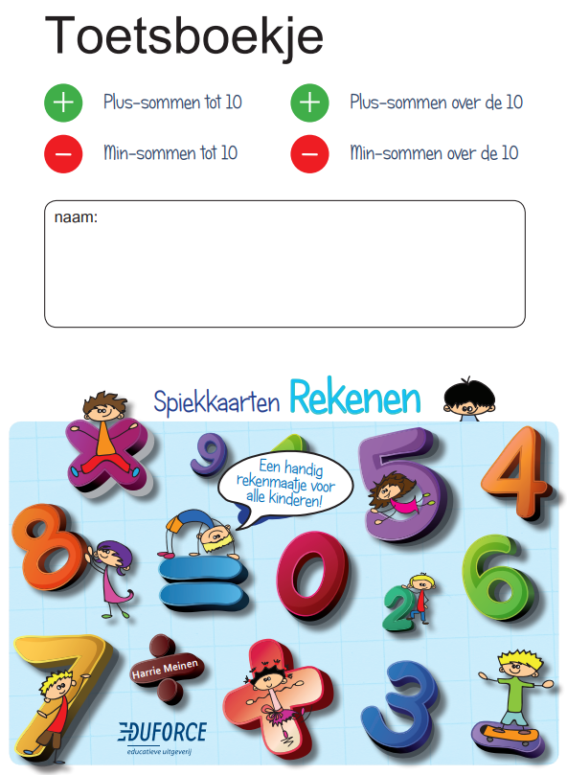
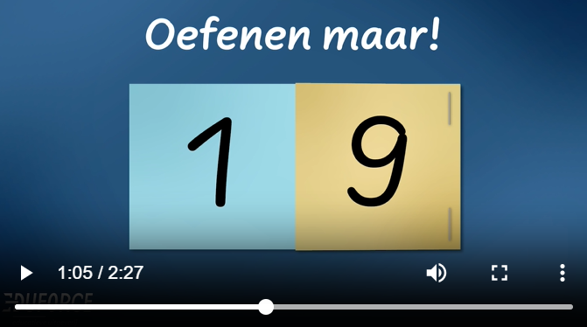
De boekjes
zijn gratis
Klik op
de plaatjes
rekenwerkboekje

Slide 9
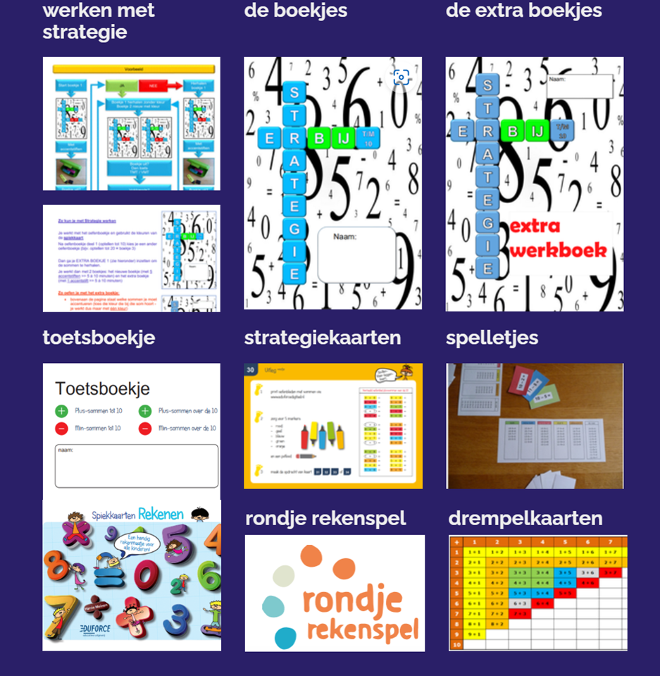
Dit is Strategie – klik op het plaatje

Slide 10
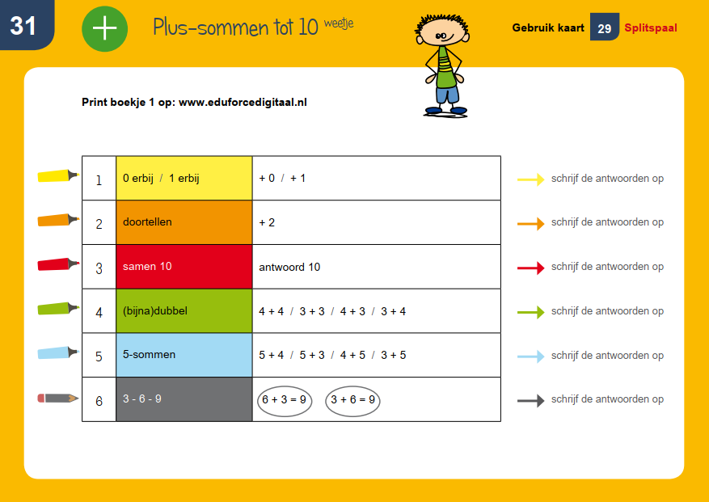
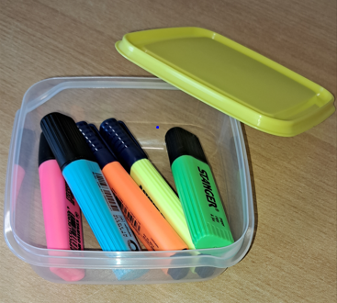
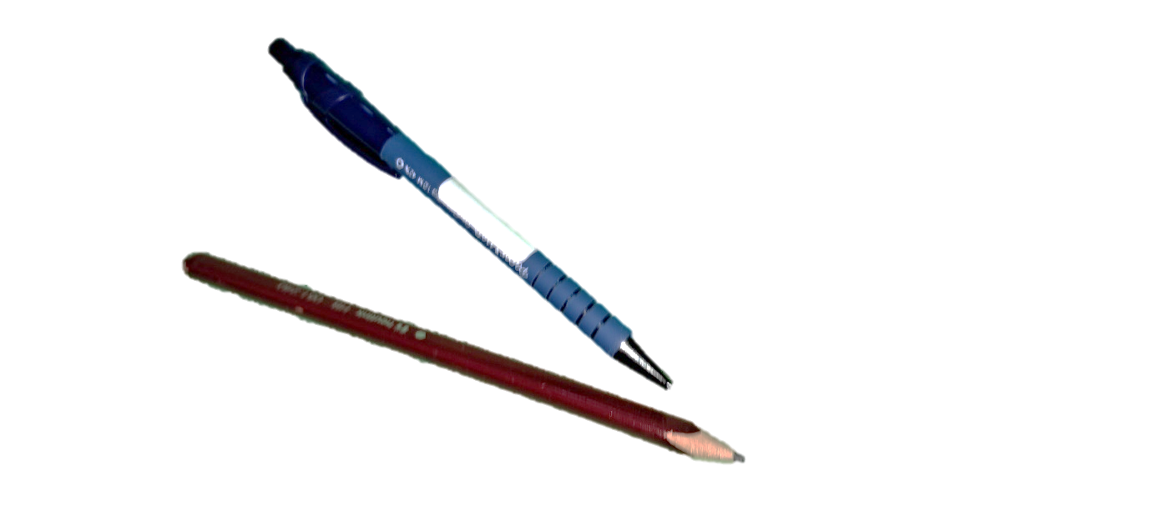
Even oefenen
Dit heb je nodig:
Het oefenboekje (wij werken met een oefenblad)
De strategiekaart (er zijn er 4)
Een doosje met 5 accentstiften (rood-geel-blauw-groen-oranje)
Een pen / potlood

Slide 11
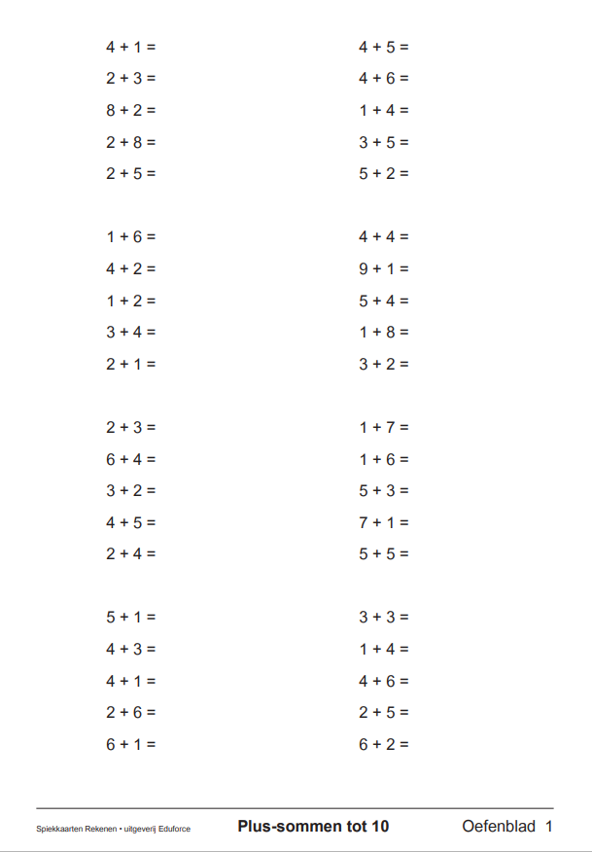
5
9
5
10
10
5
10
8
7
7
7
8
6
10
3
9
7
9
3
5
5
8
14
4
10
7
5
8
9
8
13
5
6
10
6
6
4
0
7
5
5
10
8
7
7
8

Slide 12
Het bingo spel werkt echt
Zie volgende blad
Spelletje spelen?
In een paar minuten na de oefensessie

Slide 13
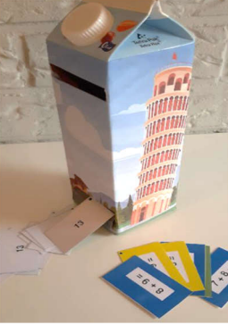
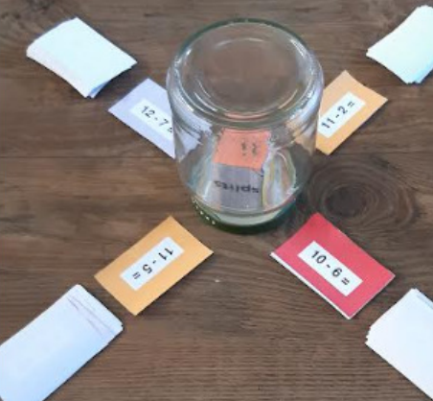
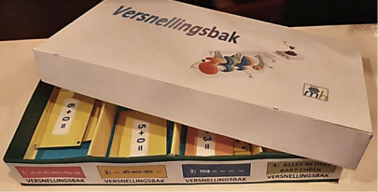
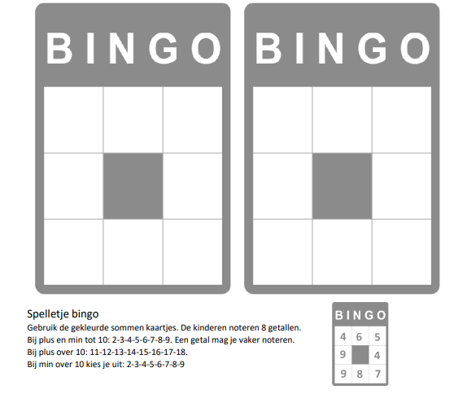
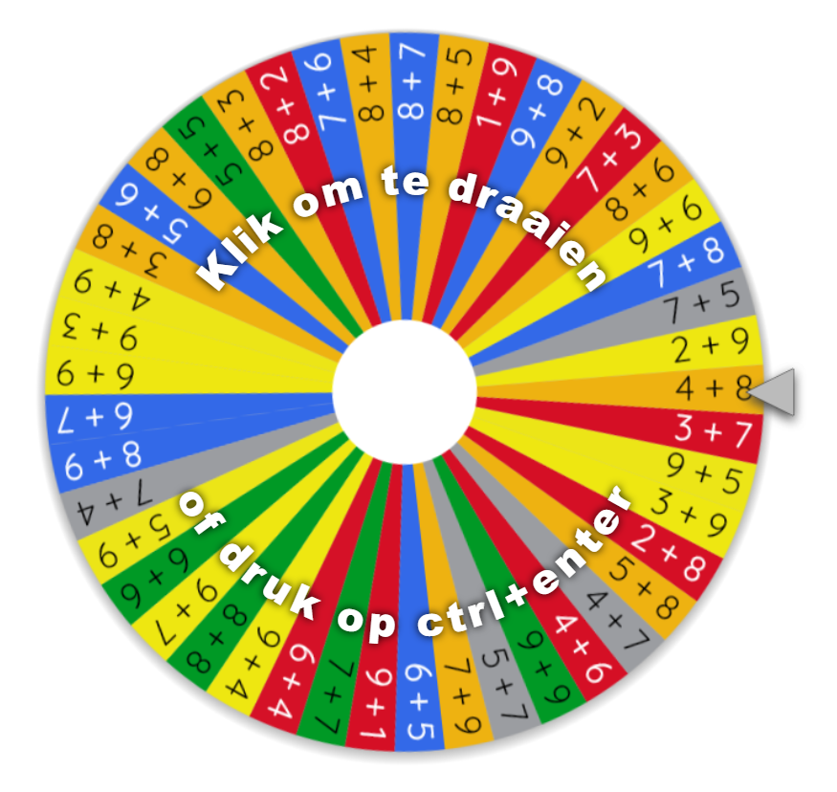
Versnellingsbak
Wie scoort het minst?
Flipflat

Slide 14
Materialen bij uitgeverij Eduforce
Klik op de plaatjes

